Slide 1
ENTEGRE HAVZA YÖNETİMİ
Tezli Yüksek Lisans Dersi
Prof. Dr. Yeşim AHİ
ANKARA ÜNİVERSİTESİ SU YÖNETİMİ ENSTİTÜSÜ
ENTEGRE SU YÖNETİMİ ANABİLİM DALI
2021-2022 Güz Yarıyılı

Slide 2
HAFTALIK KONULAR

Slide 3
Entegre Su Yönetimi
Su Kaynaklarının geliştirilmesi
Kalite ve kantite olarak tanımlanması
Korunması
Geliştirilmesi
Sosyal
Ekonomik
Politik işbirliğinin oluşturulması

Slide 4
Dünyada nüfus artışı ve artan refah ile
gıdaya ve dolayısıyla tarımsal/endüstriyel ve evsel suya olan
ihtiyaç artmakta, paralelinde yeterli miktar
ve kalitede su arzı azalmaktadır.
Suya olan ihtiyacın artmasıyla su kaynaklarının
geliştirilmesi, suyun istenilen yer ve zamanda,
istenilen miktar ve nitelikte bulundurulması gerekmektedir.

Slide 5
Gerekli altyapı ve teknolojinin sağlanması
Suyun sektörel bazda tahsisinin yapılması
Kayıp ve kaçakların
kontrolü
Alternatif su kaynağı yaratılması
Suyun yeniden kullanımı
Su verimliliğinin sağlanması
Uluslararası hukuka uygun olarak işletilmesi
Entegre Havza Yönetimi
İstenilen miktar ve kalitede suyun
İstenilen zaman ve mekanda
sağlanması için

Slide 6
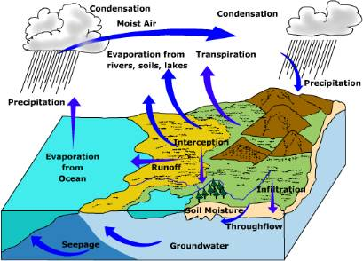
Yeryüzeyi ve üst toprak katmanı içinde bulunan su güneşin etkisiyle sürekli buharlaşırken diğer yandan doğal olarak soğumasının bir sonucu olarak yağışlar oluşmaktadır. Böylece dünyada bulunan su, sürekli bir şekilde katı, sıvı ve gaz hallerine dönüşür ve bu süreç hidrolojik devreyi oluşturmaktadır.

Slide 7
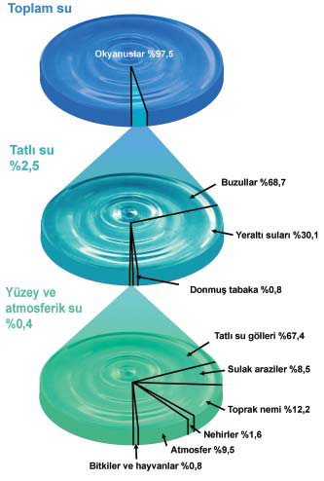
Dünyadaki suyun küresel dağılımı

Slide 8
Küresel su dağılımı
Küresel TATLI suyun dağılımı
Ulaşılabilir tatlı su miktarı, toplam su varlığının %1’inden bile azdır.

Slide 9
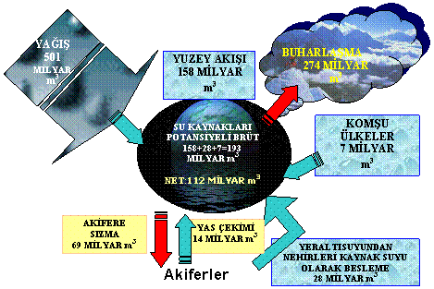
Yıllık ortalama yağış : 574 mm/m²
Türkiye’nin yüzölçümü : 779 500 km²
Yıllık yağış miktarı : 450 milyar m³
Kullanılabilir yüzey suyu : 97 milyar m³
Yer altı suyu yıllık çekilebilir su miktarı : 15 milyar m³
Toplam Kullanılabilir Su (net): 112 milyar m³
(DSİ, 2018)

Slide 10
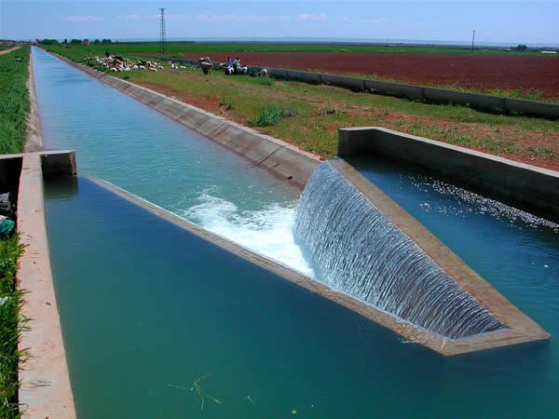
Sektörel Su Kullanımı
2017
2023
Sulama : 40 milyar m³ (%74) Sulama : 72 milyar m³ (%64)
İçmesuyu : 7 milyar m³ (%13) İçmesuyu : 18 milyar m³ (%16)
Sanayi : 7 milyar m³ (%13) Sanayi : 22 milyar m³ (%20)
TOPLAM : 54 milyar m³ TOPLAM : 112 milyar m³
2017 yılı için, tüketilen suyun 39 milyar m3’ü (%72,2) yerüstü sularından ve 15 milyar m3’ü (%27,8) yeraltı sularından sağlanmaktadır (DSİ, 2017; Ulusal su planı 2019-2023)

Slide 11
Su zengini miyiz?
Su varlığına göre ülkeler aşağıdaki şekilde sınıflandırılmaktadır;
Su fakiri: yılda kişi başına düşen kullanılabilir su miktarı 1000 m³ ten daha az
Su azlığı: yılda kişi başına düşen kullanılabilir su miktarı 2000 m³ ten daha az (Türkiye, 2017 yılında 1400 m³, 2040 yılında yaklaşık 1120 m³)
Su zengini: yılda kişi başına düşen kullanılabilir su miktarı 8000- 10000 m³ ten daha fazla
POPULATION
28 million
POPULATION
71.5 million
POPULATION
115 million

Slide 12
Su Kaynakları Neden Azalıyor?
Nüfus artışı
Su politikası ve su yönetimindeki yaklaşımlar
Verimsiz sulama teknikleri
Yanlış su yapıları
Evsel, tarımsal ve endüstriyel kirlilik
Her türlü kullanımda su israfı
Tarımsal dönüşümde yavaşlık
Plansız/yanlış yerleşimler, kontrolsüz kentsel büyüme
Küresel iklim değişikliği

Slide 13
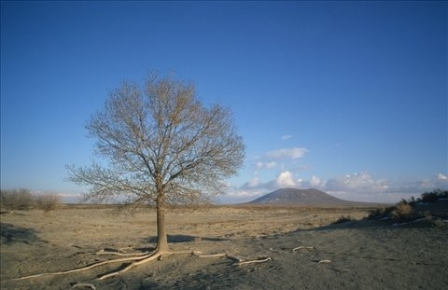
WWF (Dünya Doğayı Koruma Vakfı) Raporlarına Göre
Sulak alanlarımız kuruyor!
Son 40 yılda sulak alanlarımızın yarısını kaybettik
Kaybettiğimiz sulak alanlar;
....Amik Gölü, Avlan Gölü, Kestel, Gavur, Yarma, Aynaz, Hotamış, Eşmekaya sazlıkları....
Sadece Konya Havzası’ndaki elli bin kuyunun yarısı kaçak

Slide 14
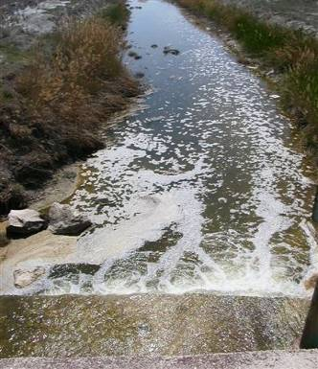
Su Kaynakları Kirleniyor
Beyşehir Gölü
Tuz Gölü
Akşehir-Eber Gölleri
Bafa Gölü
Eğirdir Gölü
Kulu Gölü
Sultansazlığı

Slide 15
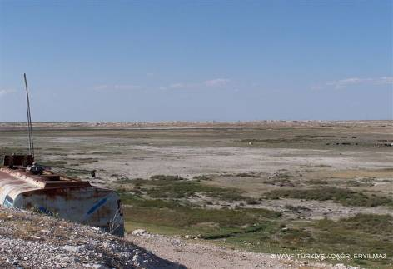
Eşmekaya, 1997
Eşmekaya, 2016

Slide 16
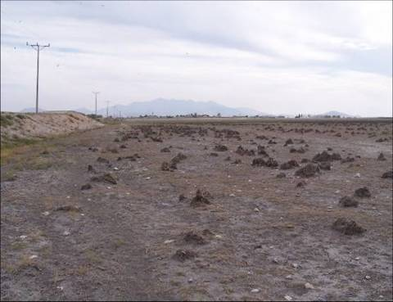
Hotamış, 1971
Hotamış, 2016

Slide 17
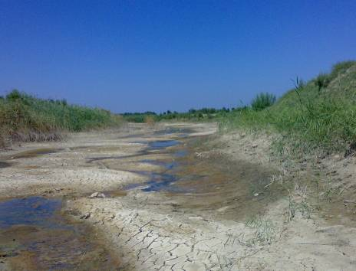
Büyük Menderes Nehri

Slide 18
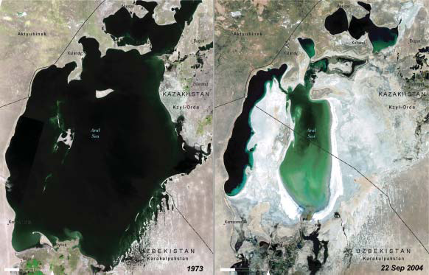
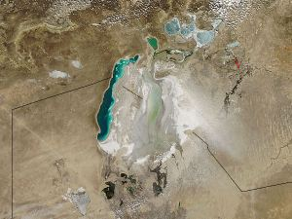
Aral gölü
1973
2004
2010

Slide 19
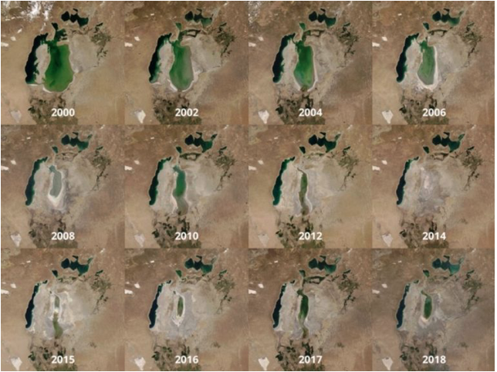
Aral sea from Nasa

Slide 20
Entegre (Bütünleşik) Havza Yönetimi; su, toprak ve ilgili tüm doğal kaynakların sürdürülebilir bir biçimde yönetimi için uluslararası alanda kabul gören bir yaklaşımdır.
Su, toprak ve ilgili tüm doğal kaynakların havza sınırları içerisinde tüm paydaşların katılımı ile koordineli bir biçimde,
Geliştirilmesi Yönetilmesi
Planlanması Kullanılmasıdır.
(Tanık,2020)

